Slide 1
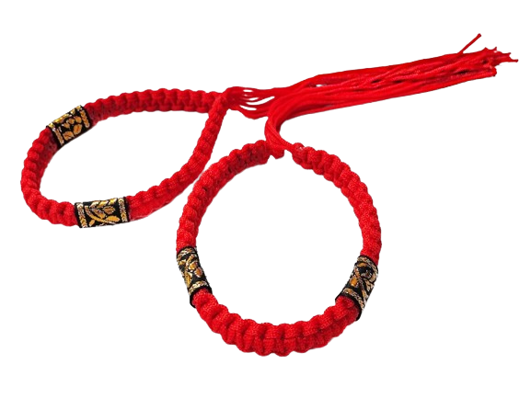





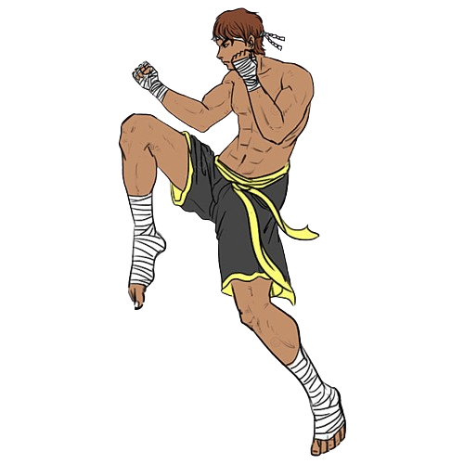

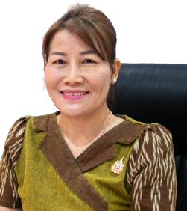

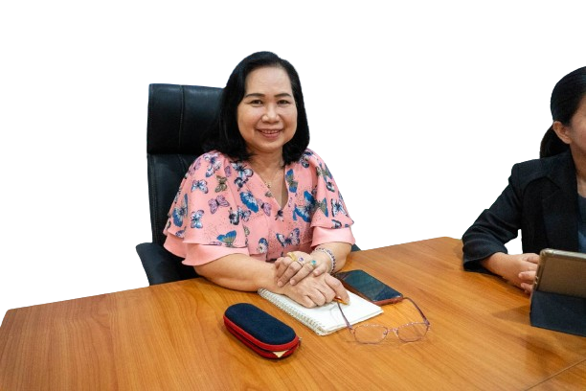
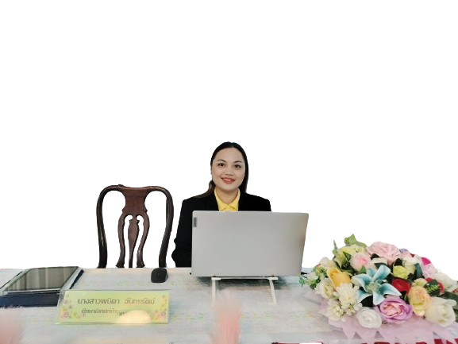
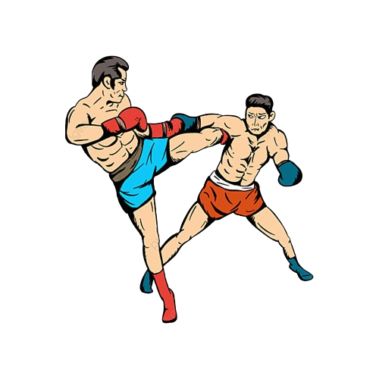




คีตะมวยไทย
กิจกรรม ส่งเสริม พลังสร้างสรรค์ (Muaythai Soft Power) ในสถานศึกษา
การอบรมเชิงปฏิบัติการ
การส่งเสริมพลังสร้างสรรค์ (Muaythai Soft Power)
ตามนโยบาย “เรียนดี มีความสุข”
24 สิงหาคม 2567
ในวันเสาร์ ที่
ณ ห้องประชุมโรงเรียนวัดบางบ่อ
อ.บางบ่อ จ.สมุทรปราการ
fighter.
จัดโดย..
spk2.
กลุ่มนิเทศ ติดตามและประเมินผลการจัดการศึกษา
สำนักงานเขตพื้นที่การศึกษาประถมศึกษาสมุทรปราการ เขต 2

